Slide 1


Max Heap
GVBM: TS. Phan Thị Huyền Trang
SVTH:
Lê Minh Nhật 2591318
Nguyễn Tuấn Nguyễn 2591316
Nguyễn Đức Tín 2591323

Slide 2

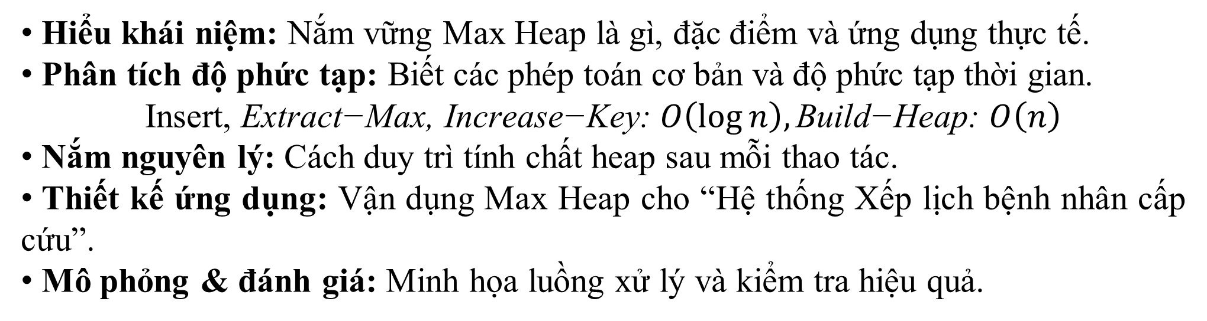
MỤC TIÊU
Hiểu khái niệm: Nắm vững Max Heap là gì, đặc điểm và ứng dụng thực tế.
Phân tích độ phức tạp: Biết các phép toán cơ bản và độ phức tạp thời gian.
$$\text{Insert}\text{,} \text{Extract}\text{−}\text{Max}\text{, }\text{Increase}\text{−}\text{Key}\text{: }O\left(\log{n}\right), \text{Build}\text{−}\text{Heap}\text{: }O\left(n\right)$$
Nắm nguyên lý: Cách duy trì tính chất heap sau mỗi thao tác.
Thiết kế ứng dụng: Vận dụng Max Heap cho “Hệ thống Xếp lịch bệnh nhân cấp cứu”.
Mô phỏng & đánh giá: Minh họa luồng xử lý và kiểm tra hiệu quả.

Slide 3
CẤU TRÚC
Tổng quan & vấn đề
Nguyên lý Max Heap
Thiết kế hệ thống & mô phỏng
Kết luận
1
2
3
4

Slide 4
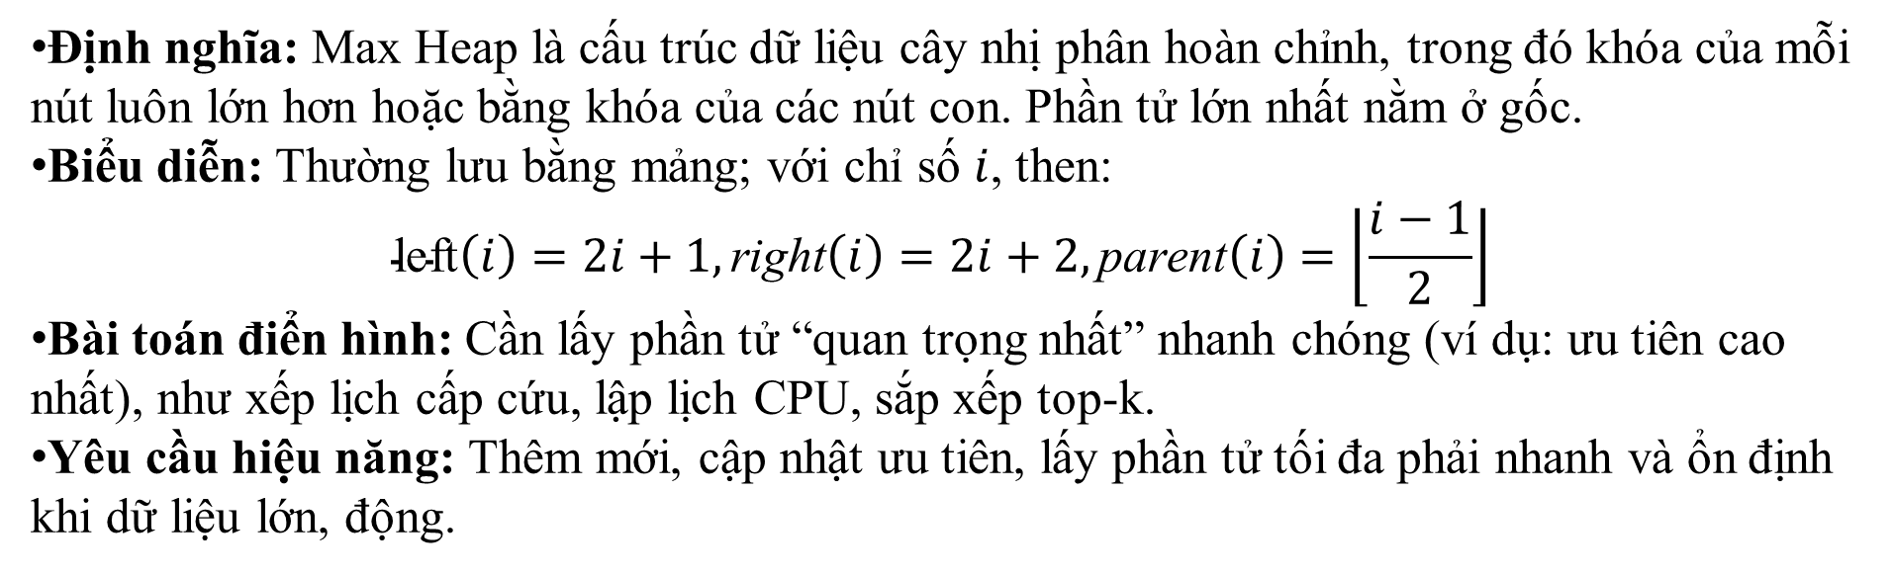
Tổng quan & vấn đề
Định nghĩa: Max Heap là cấu trúc dữ liệu cây nhị phân hoàn chỉnh, trong đó khóa của mỗi nút luôn lớn hơn hoặc bằng khóa của các nút con. Phần tử lớn nhất nằm ở gốc.
Biểu diễn: Thường lưu bằng mảng; với chỉ số $i$, then:
$$\text{left}\left(i\right)=2i+1, \text{right}\left(i\right)=2i+2, \text{parent}\left(i\right)=\left\lfloor \frac{i−1}{2}\right\rfloor$$
Bài toán điển hình: Cần lấy phần tử “quan trọng nhất” nhanh chóng (ví dụ: ưu tiên cao nhất), như xếp lịch cấp cứu, lập lịch CPU, sắp xếp top-k.
Yêu cầu hiệu năng: Thêm mới, cập nhật ưu tiên, lấy phần tử tối đa phải nhanh và ổn định khi dữ liệu lớn, động.

Slide 5
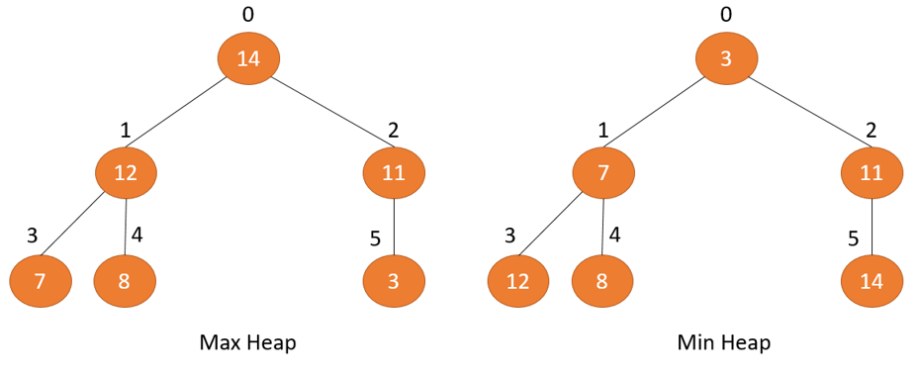
Tổng quan & vấn đề
https://funix.edu.vn/chia-se-kien-thuc/gioi-thieu-ve-thuat-toan-heap-sort/
Notes:
Thuật toán Heap sort là một kỹ thuật sắp xếp phân loại dựa trên cấu trúc dữ liệu Binary Heap. Heap sort giúp sắp xếp các phần tử trong danh sách sao cho phần tử lớn nhất được xếp vào cuối danh sách, và quá trình này sẽ lặp lại cho các phần tử còn lại trong danh sách.

Slide 6
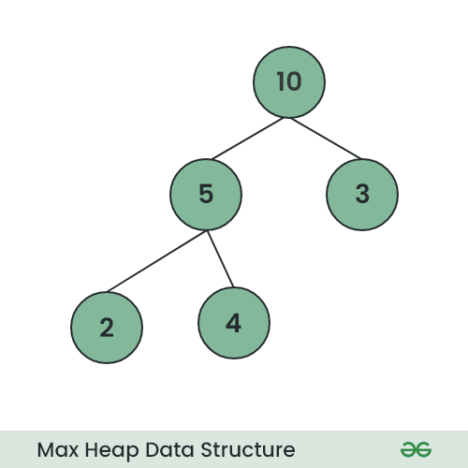
Nguyên Lý
Chèn (Insert):
  Đưa phần tử vào cuối mảng, sift up so với cha.
Lấy tối đa (Extract-Max):
  Trả về gốc, đưa phần tử cuối lên gốc, rồi heapify xuống.

Slide 7
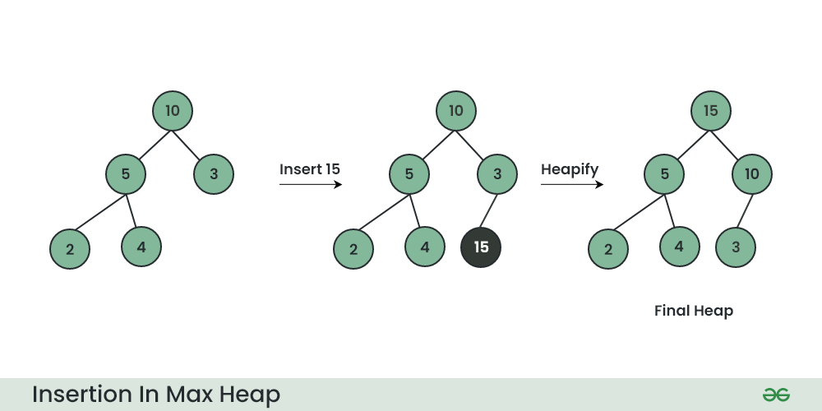
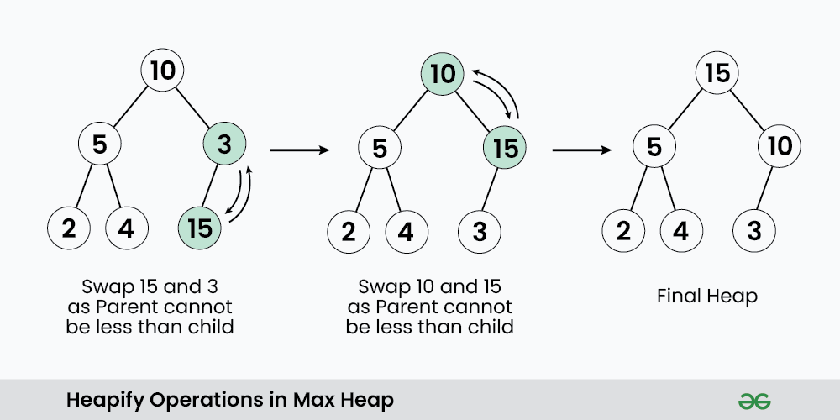
Origin : [ 10 , 5 , 3 , 2 , 4 ]
Insert : [ 10 , 5 , 3 , 2 , 4 , 15 ← ]
Heapify up : [ 10 , 5 , 15 ← , 2 , 4 , 3 ]
Heapify up : [ 15 ← , 5 , 10 , 2 , 4 , 3 ]
https://www.geeksforgeeks.org/dsa/introduction-to-max-heap-data-structure/

Slide 8
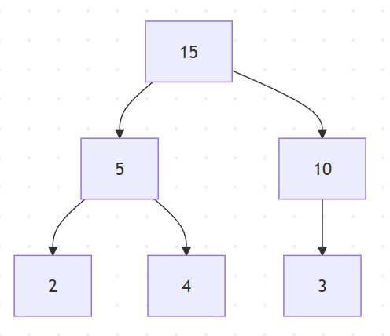
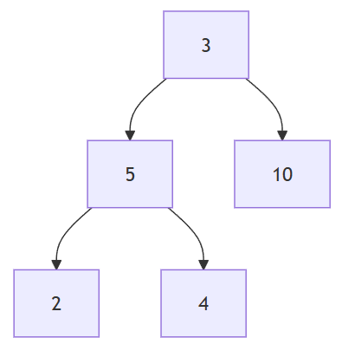
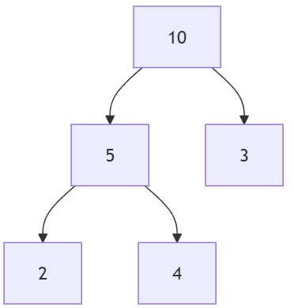
Origin [ 15 , 5 ,10 , 2 , 4 , 3 ]
Max Extract [ 3 , 5 , 10 , 2 , 4 ]
Heapify down[ 10 , 5 , 3 , 2 , 4 ]

Slide 9
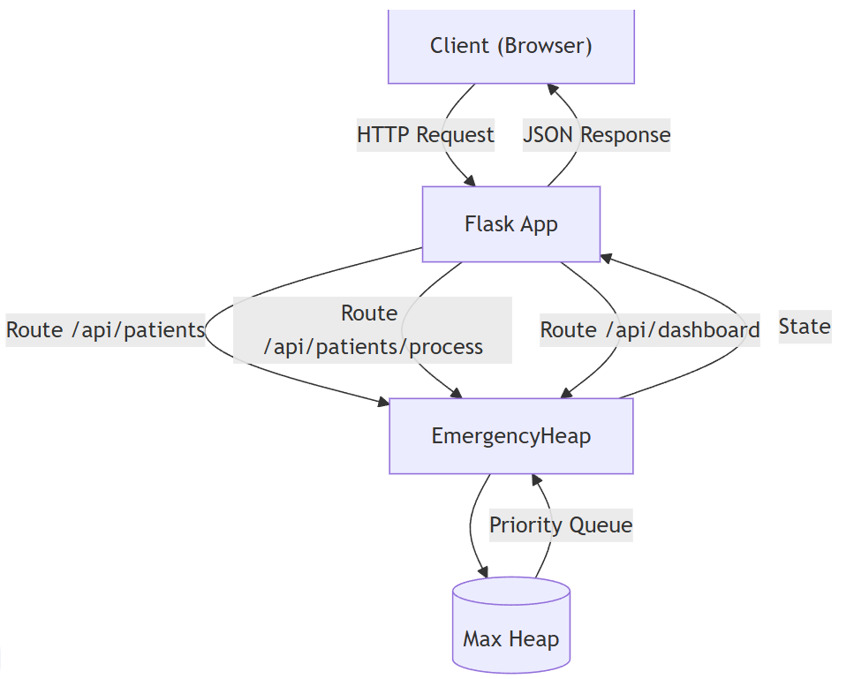
Thiết kế hệ thống & mô phỏng hệ thống xếp lịch bệnh nhân cấp cứu
1. Kiến trúc tổng thể hệ thống

Slide 10
Thiết kế hệ thống & mô phỏng hệ thống xếp lịch bệnh nhân cấp cứu
2. Cấu trúc dữ liệu node bệnh nhân
      Mỗi node trong Heap sẽ chứa thông tin:
    Mã bệnh nhân (ID): định danh duy nhất.
    Tên bệnh nhân: chuỗi ký tự.
    Thời điểm nhập viện: timestamp (giờ/phút).
    Mức độ nguy kịch (Level 1–10): số nguyên, càng lớn càng nguy kịch.
    Khóa ưu tiên chính là Level. Nếu nhiều bệnh nhân cùng Level, có thể tie-break bằng thời điểm nhập viện (ai đến sớm hơn ưu tiên trước).

Slide 11
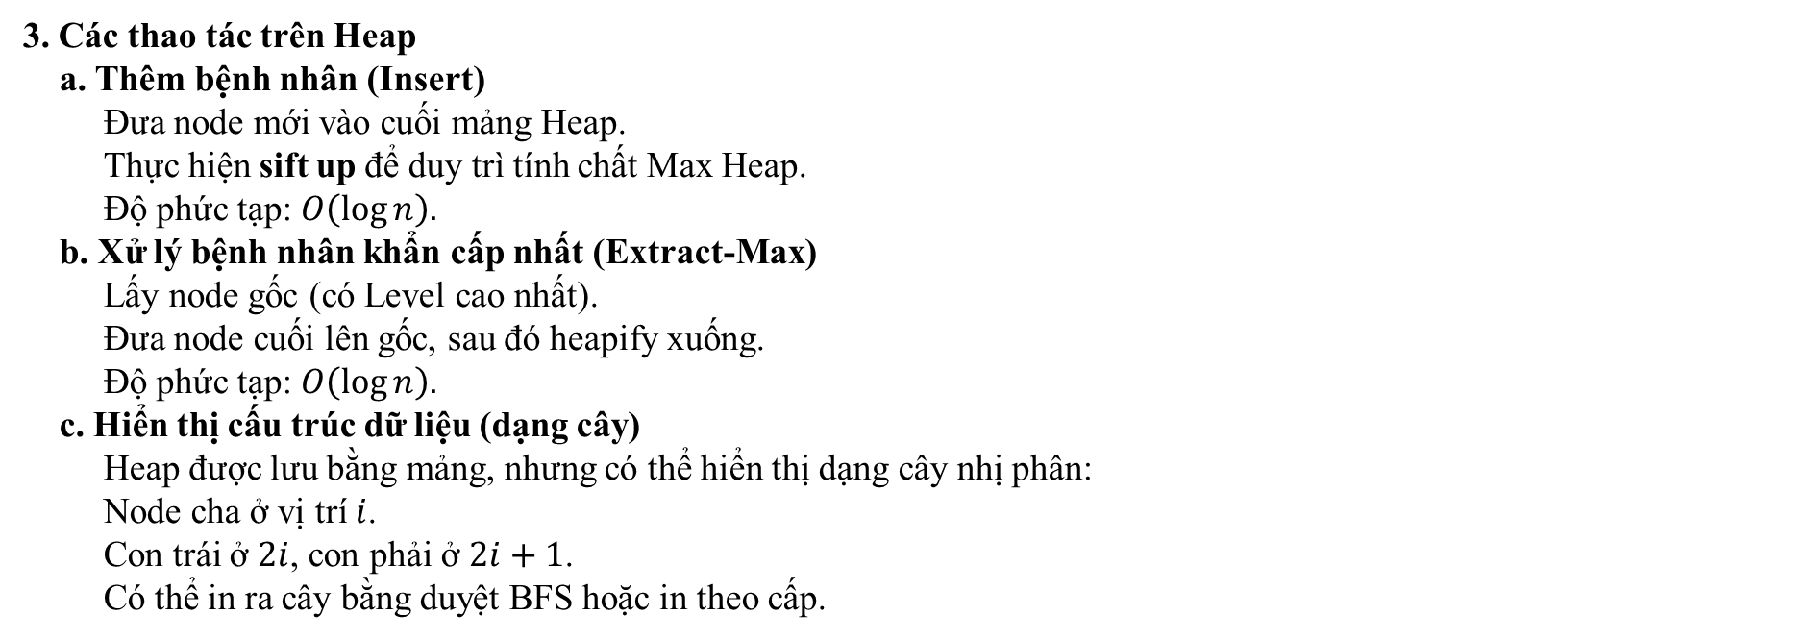
Thiết kế hệ thống & mô phỏng hệ thống xếp lịch bệnh nhân cấp cứu
3. Các thao tác trên Heap
a. Thêm bệnh nhân (Insert)
Đưa node mới vào cuối mảng Heap.
Thực hiện sift up để duy trì tính chất Max Heap.
Độ phức tạp: $O\left(\log{n}\right)$.
b. Xử lý bệnh nhân khẩn cấp nhất (Extract-Max)
Lấy node gốc (có Level cao nhất).
Đưa node cuối lên gốc, sau đó heapify xuống.
Độ phức tạp: $O\left(\log{n}\right)$.
c. Hiển thị cấu trúc dữ liệu (dạng cây)
Heap được lưu bằng mảng, nhưng có thể hiển thị dạng cây nhị phân:
  Node cha ở vị trí $i$.
  Con trái ở $2i$, con phải ở $2i+1$.
Có thể in ra cây bằng duyệt BFS hoặc in theo cấp.

Slide 12
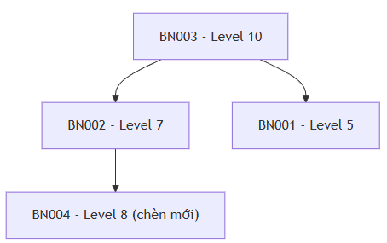
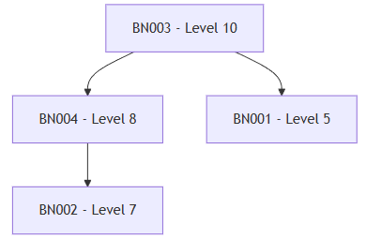
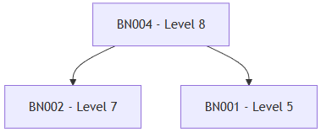

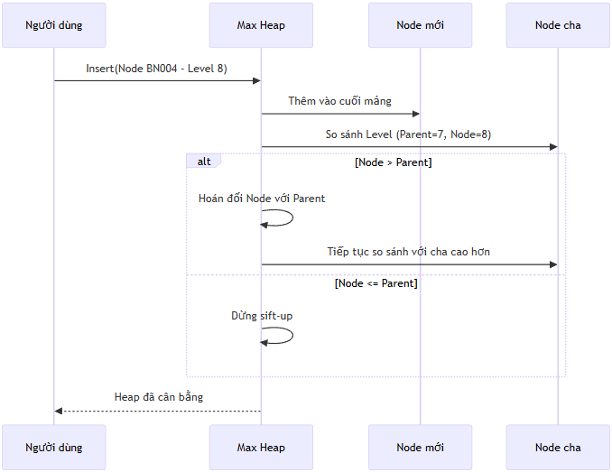
Extract-Max
sift-up
Insert
Sau khi Extract-Max:
BN003 bị loại khỏi Heap.
Node cuối (BN002 - Level 7) được đưa lên gốc.
Thực hiện heapify xuống để tái cân bằng.
Ví dụ: Chèn bệnh nhân BN004 (Level 8) vào Heap hiện có.
Sau khi sift-up, BN004 (Level 8) sẽ hoán đổi vị trí với BN002 (Level 7):

Slide 13
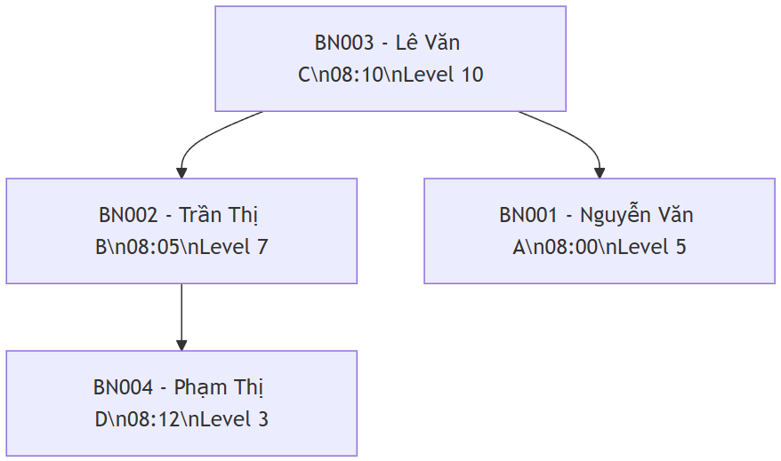
Thiết kế hệ thống & mô phỏng hệ thống xếp lịch bệnh nhân cấp cứu
4. Cấu trúc dữ liệu Heap (dạng cây)

Slide 14
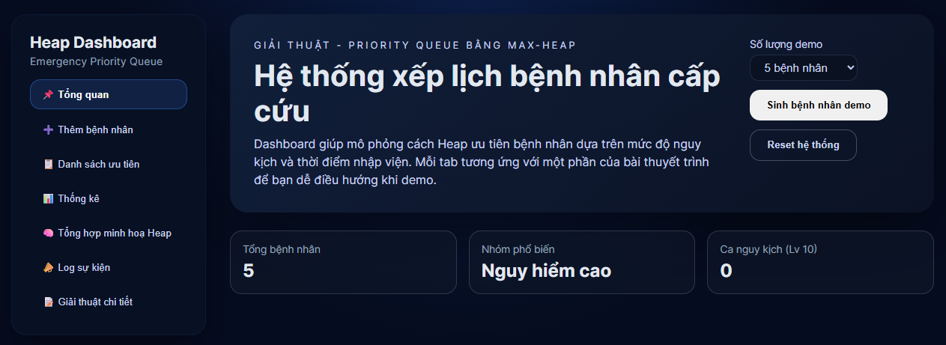
Thiết kế hệ thống & mô phỏng hệ thống xếp lịch bệnh nhân cấp cứu
6. Mô phỏng

Slide 15
Kết luận
Max Heap là một giải pháp dữ liệu mạnh mẽ, vừa đảm bảo tốc độ xử lý, vừa duy trì tính công bằng và minh bạch trong việc xếp lịch bệnh nhân cấp cứu.
Tính ưu tiên rõ ràng: Bệnh nhân có mức độ nguy kịch cao nhất luôn được đưa lên gốc của Heap, đảm bảo xử lý kịp thời các trường hợp khẩn cấp.
Hiệu năng ổn định: Các thao tác thêm bệnh nhân, xử lý bệnh nhân khẩn cấp, và duy trì cấu trúc Heap đều có độ phức tạp 𝑂(log⁡𝑛), phù hợp với hệ thống có số lượng bệnh nhân lớn và liên tục thay đổi.
Khả năng mở rộng: Hệ thống có thể dễ dàng tích hợp thêm các yếu tố khác như thời gian chờ, rủi ro lâm sàng, hoặc các quy tắc ưu tiên đặc biệt để phản ánh thực tế bệnh viện.
Tính trực quan: Việc hiển thị Heap dưới dạng cây giúp đội ngũ y tế dễ dàng quan sát và kiểm soát tình trạng hàng đợi bệnh nhân.
Ứng dụng thực tiễn: Mô hình này có thể triển khai trong các hệ thống quản lý cấp cứu, phòng khám, hoặc tích hợp vào phần mềm bệnh viện để hỗ trợ ra quyết định nhanh chóng và minh bạch.

Slide 16
Cảm ơn Cô và Anh/ Chị đã lắng nghe

